Slide 1
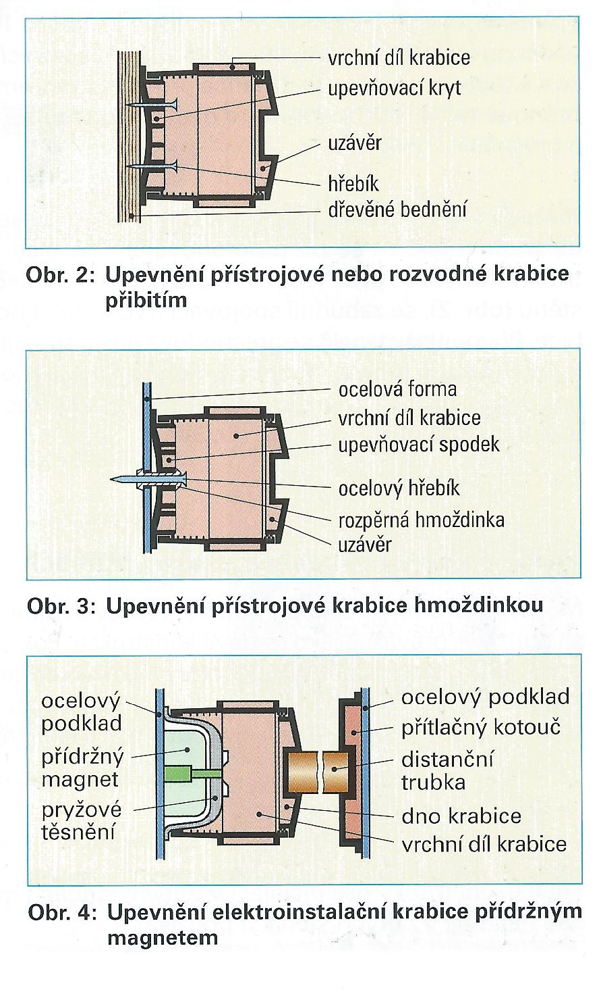
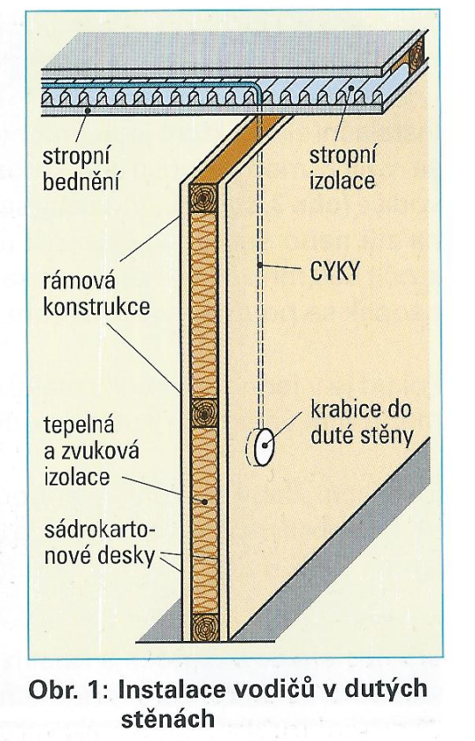
Elektrická inštalácia v panelových a montovaných stavbách
Inštalácia vedení v betóne
Káble sa nesmú pokladať priamo do betónu, ktorý sa ešte ďalej spracováva
Všetky spojovacie miesta na prístrojových (rozvodných) krabiciach a na spojkách trubiek musia byť tesnené aby nemohlo dôjsť k prenikaniu vody z betónu do krabíc alebo trubiek
Pre inštaláciu do betónu možno používať len k tomu určené krabice
Používať len káble k tomu určené – napr. CYKY

Slide 2
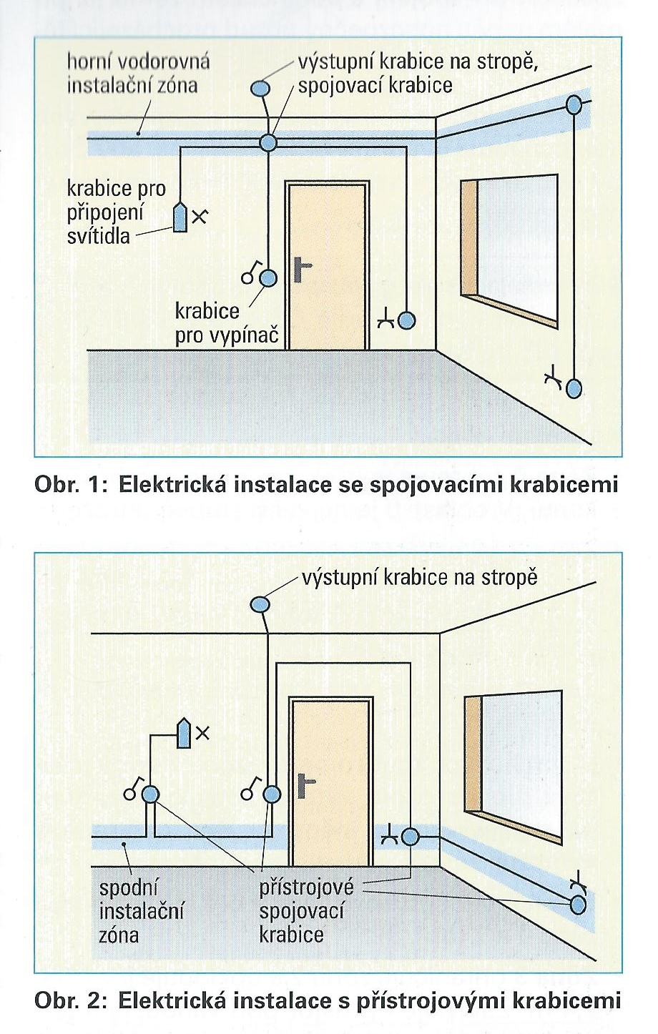
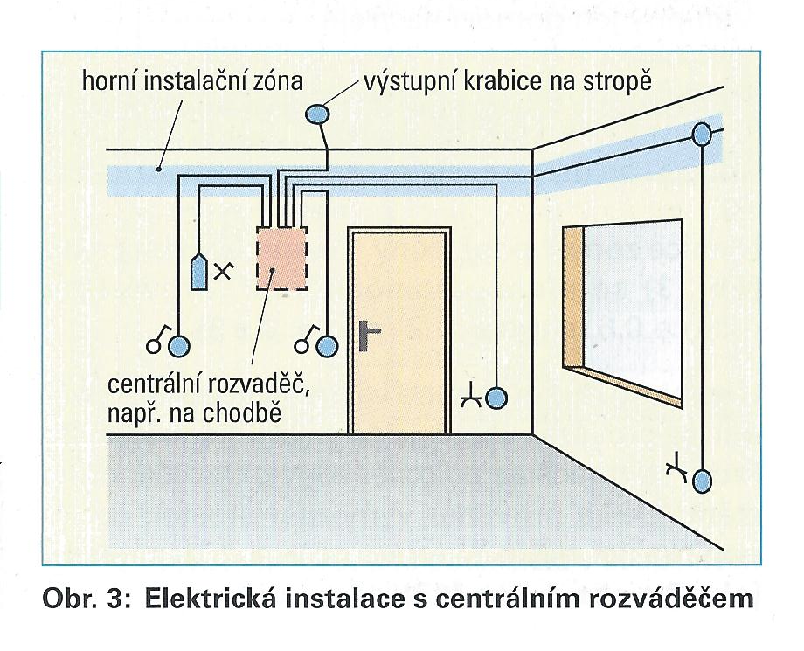
Druhy inštalácií

Slide 3
